Slide 1
Горючі корисні копалини

Slide 2
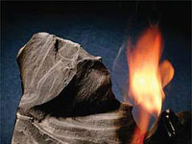
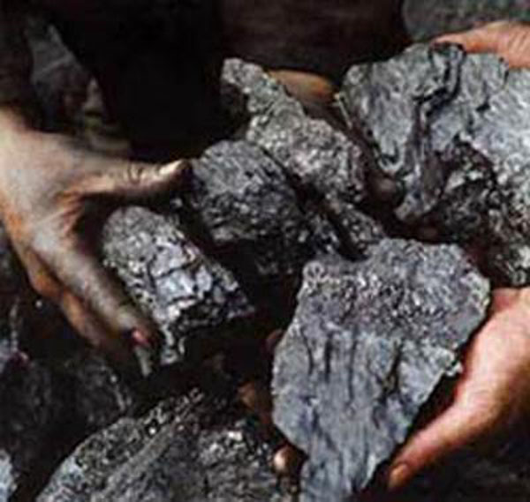
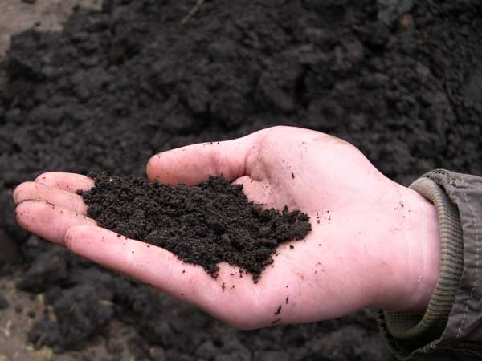
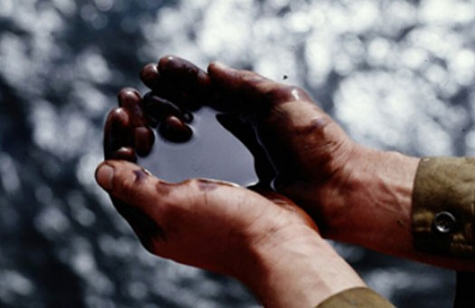
Горючі корисні копалини – це нафта, кам’яне вугіллля, горючі сланці, природний газ та його гідрати, торф та інші горючі мінерали і речовини,що видобуваються під землею або відкритим способом. Без горючих корисних копалин - нафти, природного газу, вугілля, торфу - немає енергетики. Для будь-якої країни вони є стратегічною сировиною.

Slide 3
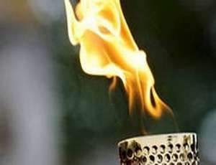
Нафта
Нафта - це велика і складна група твердих,
газоподібних і рідких вуглеводнів (з'єднання С і Н₂),
містить домішки N₂, O₂ і S
Приблизно 3 тис. Років до н. е. Жителі Близького Сходу починають використовувати нафту як паливо, для виготовлення зброї, для світильників і будівельного матеріалу (бітум, асфальт). Нафту збирали з поверхні відкритих водойм.
347 рік н. е. У Китаї вперше пробурили свердловини в землі для отримання нафти. В якості труб використовувалися порожнисті стовбури бамбука.
7 століття н. е. У Візантії або Персії винайдена суперзброя того часу - "грецький вогонь", що виготовляється на основі нафти.

Slide 4
1264-початок торгівлі нафти
1500-в Польщі вперше почали використовувати нафту для освітлення вулиць.Нафта надходила з Карпат.
1849. Канадський геолог Абрахам Геснер вперше отримав гас.
1857 році була винайдена гасова лампа
1870 рік Перший досвід створення нафтової монополії. Перша нафтова компанія створена Джоном Рокфеллером
1877. Росія вперше в світі починає використовувати танкери для доставки.Приблизно в тому ж році в США побудована перша залізнична цистерна для перевезення нафти.
1904 Найбільшими країнами-виробниками нафти стали США, Росія, сучасна Індонезія, Австро-Угорщини, Румунія та Індія.
1914- 1918 роки.Вперше війна велася, в тому числі, і для отримання контролю за родовищами нафти.
1918. Вперше в світі Радянська Росія націоналізувала нафтові компанії.
1951. Вперше в історії США нафта стала головним джерелом енергії, відтіснивши вугілля на друге місце.
1969. Перша велика екологічна катастрофа, причиною якої став розлив нафти.
1979. Череда політичних подій привела до різкого підвищення цін на нафту - ісламська революція в Ірані
1993 год. Вперше в історії США імпортували більше нафти, ніж добули її.
2004. Ціни на нафту досягли рекорду, перевищивши $ 40 за барель

Slide 5
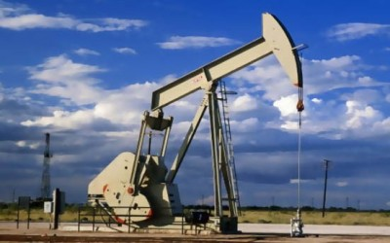
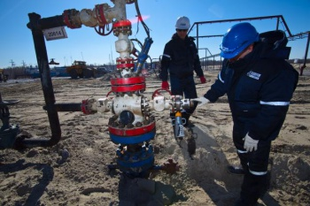
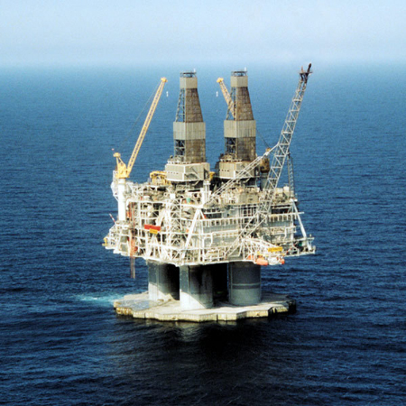
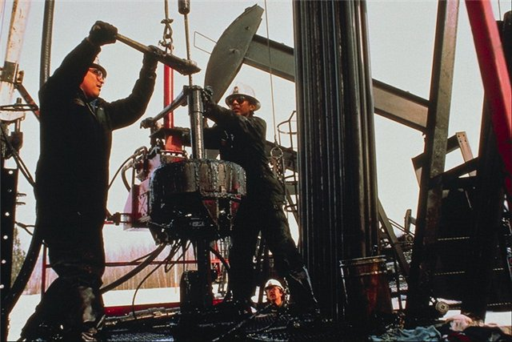
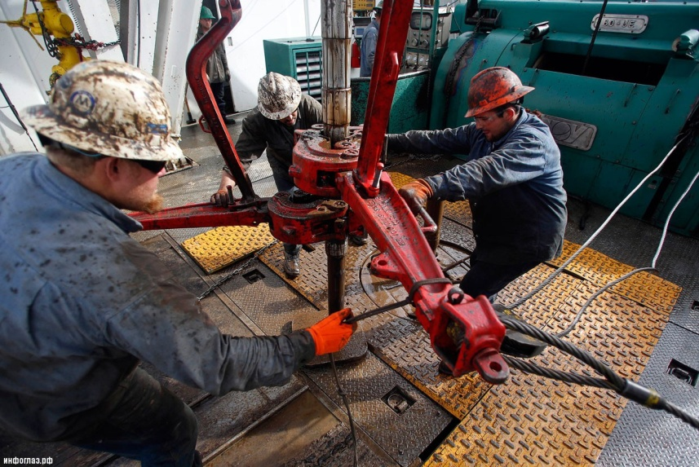
Добування нафти

Slide 6
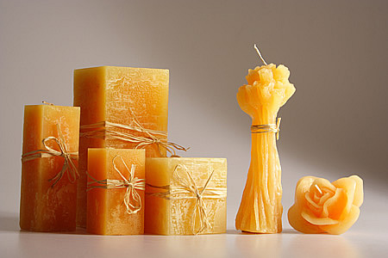
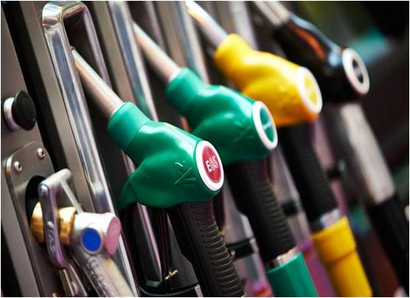
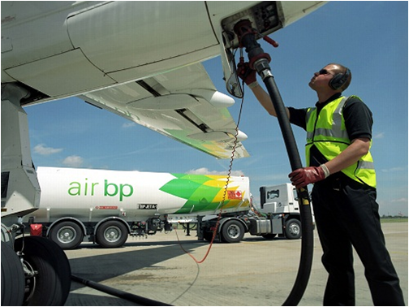
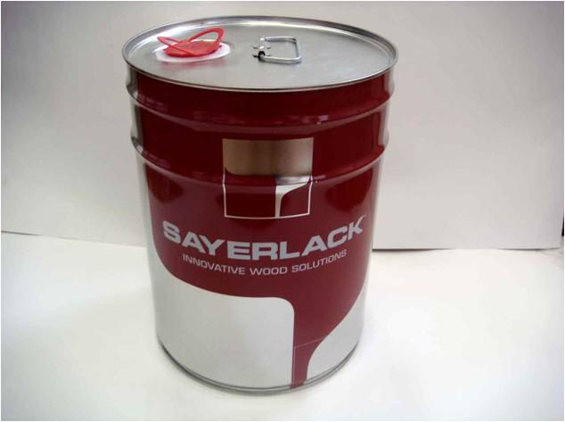
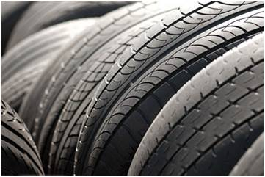
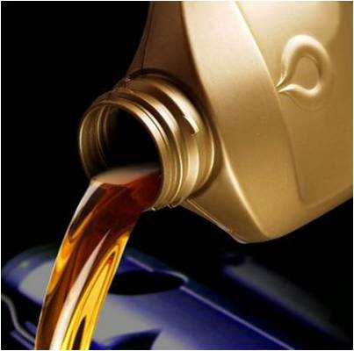
Застосування нафти
Парафін
Бензин
Гас
Розчинники
мастила
Синтетичний каучук

Slide 7
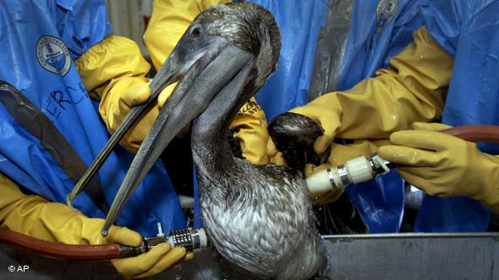
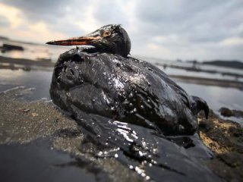
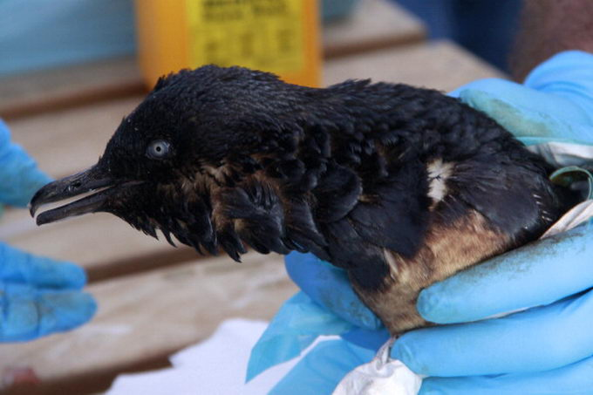
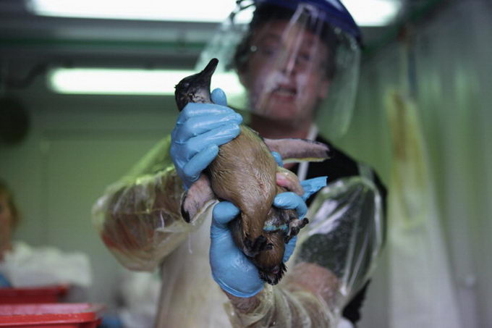
Наслідки екологічних катастроф повязаних з розливом нафти

Slide 8
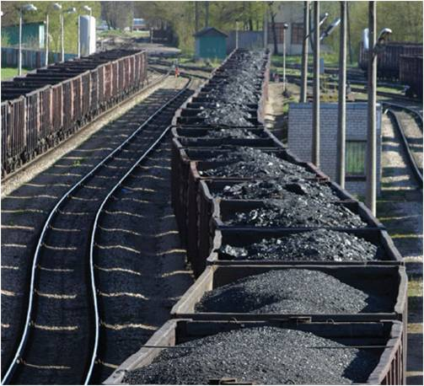
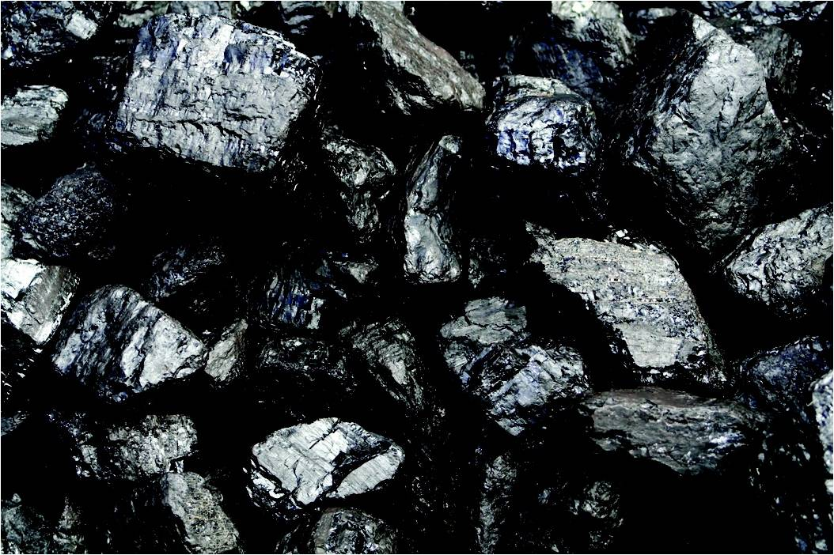
Кам’яне вугілля
Вугілля - вид викопного палива, що утворилося з частин древніх рослин під землею без доступу кисню. Вугілля було першим з використовуваних людиною видів викопного палива. Він дозволив здійснити промислову революцію, яка в свою чергу сприяла розвитку вугільної промисловості, забезпечивши її більш сучасною технологією.
Коксування - це процес переробки кам'яного вугілля нагріванням до 950-1050 ° С без доступу кисню. При розкладанні вугілля утворюються твердий продукт - кокс і леткі продукти - коксовий газ. Кокс становить 75-78% від маси вугілля. Він використовується в металургійній промисловості для виплавки чавуну, а також як паливо.

Slide 9
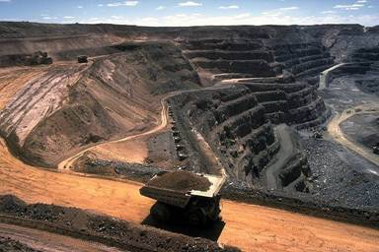
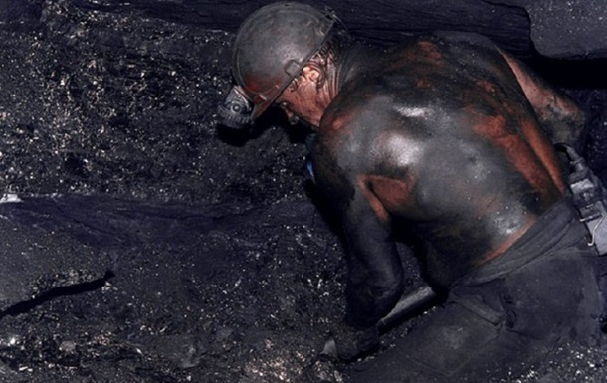
Добування кам’яного вугілля
Видобування вугілля відкритим способом
Видобування вугілля підземним способом відбувається в шахтах – це самостійна виробничо-господарча одиниця гірничого підприємства

Slide 10
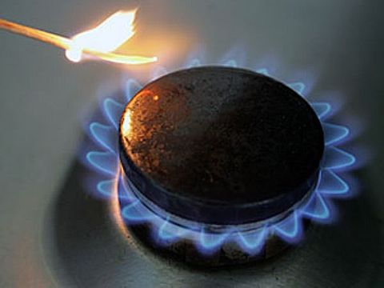
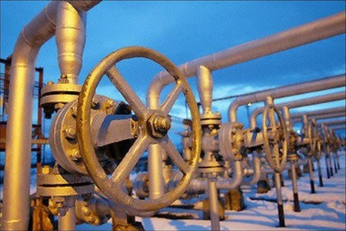
Природній газ
Природний газ — суміш газів, що утворилася в надрах землі при анаеробному розкладанні органічних речовин. Як правило, це суміш газоподібних вуглеводнів (метану, етану, пропану, бутану тощо), що утворюється в земній корі та широко використовується як високоекономічне паливо на електростанціях, у чорній та кольоровій металургії, цементній та скляній промисловості, у процесі виробництва будматеріалів та для комунально-побутових потреб, а також як сировина для отримання багатьох органічних сполук.

Slide 11
Висновок
Видобуток горючих корисних копалин дуже важлива для світової економіки в цілому. Спектр застосування горючих ресурсів надзвичайно широкий і охоплює всі сфери промисловості. Отже, від раціонального використання горючих ресурсів залежить не тільки добробут окремих осіб, а й усієї країни.

